Slide 1



Orações Subordinadas
Adverbiais
Professor Marcel Matias

Slide 2


Orações Coordenadas
Português
Período
Período simples
a
a
Constituído por uma ou mais orações
Período composto

Slide 3
Período simples
a
Constituído por apenas uma oração
O período pode ser composto por coordenação ou por subordinação
Daí se classificam as orações coordenadas e as subordinadas
Período composto
Constituído por mais de uma oração

Slide 4
Orações Coordenadas
Orações Subordinadas
São sintaticamente independentes
São sintaticamente dependentes
Trabalho e estudo
Penso que serão aprovados

Slide 5
Orações Subordinadas
Substantivas
a
a
Adjetivas
Dependem sempre de outra oração que é chamada de oração principal
Adverbiais
As orações subordinadas exercem função sintática em relação à oração principal

Slide 6
Substantivas
Vêm introduzidas pelas conjunções integrantes QUE ou SE.
Adjetivas
São introduzidas pelos pronomes relativos (que, o qual, cujo, onde, quando).
Adverbiais
Funcionam como adjunto adverbial do verbo expresso na oração principal.

Slide 7
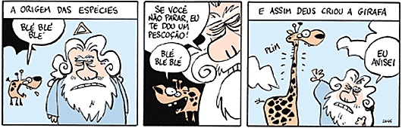
Adverbiais

Slide 8
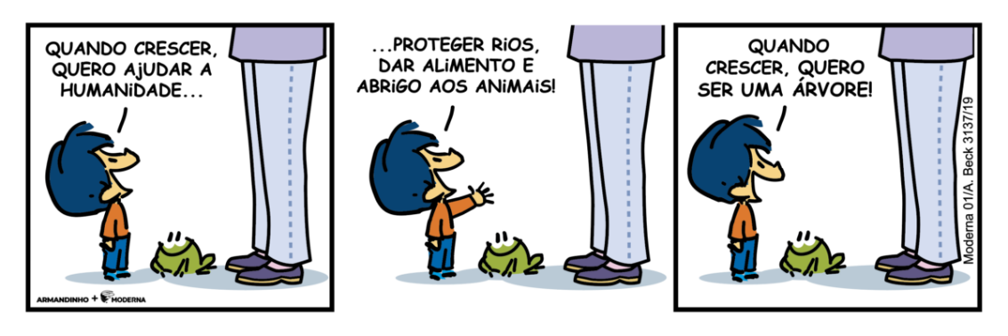
Adverbiais
As principais conjunções temporais são
Temporais
Quando
Enquanto
Desde que
Assim que
Logo que
Antes que
Depois que
Sempre que
Cada vez que
Exprimem circunstância de tempo.
1
2
3
4
5

Slide 9
Adverbiais
Temporais
Exprimem circunstância de tempo.
1
2
3
4
5
As principais conjunções temporais são
Quando
Enquanto
Desde que
Assim que
Logo que
Antes que
Depois que
Sempre que
Cada vez que

Slide 10
Adverbiais
Condicionais
Temporais
A
Quando o vestibular terminar, faremos uma festa.
Exprimem circunstância de tempo.
B
Procure-me sempre que precisar.
C
Sempre que for possível, conversaremos sobre isso.
1
2
3
4
5

Slide 11
Adverbiais
Temporais
As principais conjunções condicionais são
Condicionais
Caso
Se
Contanto que
A menos que
A não ser que
Desde que
Indicam a condição necessária para que ocorra a ação expressa pelo verbo da oração principal
2
1
3
4
5

Slide 12
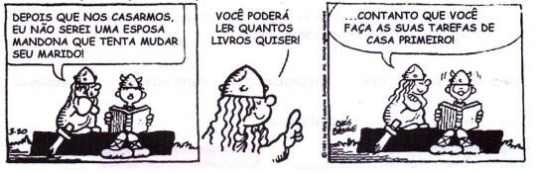
Adverbiais
Condicionais
A
Podemos viajar muito, contanto que tenhas tempos para isso.
Indicam a condição necessária para que ocorra a ação expressa pelo verbo da oração principal
B
Se eu for, você irá também.
C
Caso eu vá, você irá também.
2
1
3
4
5
As principais conjunções condicionais são
Caso
Se
Contanto que
A menos que
A não ser que
Desde que

Slide 13
Adverbiais
Condicionais
Finais
Indicam a condição necessária para que ocorra a ação expressa pelo verbo da oração principal
2
1
3
4
5
A
Podemos viajar muito, contanto que tenhas tempos para isso.
B
Se eu for, você irá também.
C
Caso eu vá, você irá também.

Slide 14
Adverbiais
As principais conjunções finais são
Condicionais
Finais
Para
Para que
A fim de que
Indicam o objetivo do fato enunciado na oração principal.
3
1
2
4
5

Slide 15
Adverbiais
Finais
Causais
A
Devemos manter a calma para que possamos ser aprovados.
Indicam o objetivo do fato enunciado na oração principal.
B
Estudo a fim de que possa ser aprovado.
C
Sabemos que precisamos disso para sermos aprovados.
3
1
2
4
5
As principais conjunções finais são
Para
Para que
A fim de que

Slide 16
Adverbiais
As principais conjunções causais são
A
Devemos manter a calma para que possamos ser aprovados.
Causais
Finais
Como
Porque
Pois
Já que
Visto que
Uma vez que
Por isso que
Porquanto
Indicam a causa da ação expressa pelo verbo da oração principal
B
Estudo a fim de que possa ser aprovado.
C
Sabemos que precisamos disso para sermos aprovados.
4
1
2
3
5

Slide 17
Adverbiais
Causais
Consecutivas
A
Como se esforçaram o ano inteiro, foram aprovados.
Indicam a causa da ação expressa pelo verbo da oração principal
B
Já que fui aprovado no vestibular, posso viajar.
C
Chorou, pois viu seu nome na lista dos aprovados.
4
1
2
3
5
As principais conjunções causais são
Como
Porque
Pois
Já que
Visto que
Uma vez que
Por isso que
Porquanto

Slide 18
Adverbiais
As principais conjunções consecutivas são
Consecutivas
Causais
A
Como se esforçaram o ano inteiro, foram aprovados.
tal...que, tamanho...que tanto...que
de forma que de modo que de maneira que
de sorte que
Indicam a consequência da ação expressa pelo verbo da oração principal
B
Já que fui aprovado no vestibular, posso viajar.
C
Chorou, pois viu seu nome na lista dos aprovados.
5
1
2
3
4

Slide 19
Adverbiais
Consecutivas
Conformativas
A
Confiaram tanto em si mesmos que foram aprovados.
Indicam a consequência da ação expressa pelo verbo da oração principal
B
Estudei de modo que passei.
C
Aprovou o texto de forma que resolveu publicá-lo.
5
1
2
3
4
As principais conjunções consecutivas são
tal...que, tamanho...que tanto...que
de forma que de modo que de maneira que
de sorte que

Slide 20
Adverbiais
As principais conjunções conformativas são
Consecutivas
Conformativas
Conforme
Segundo
Consoante
De acordo com
Estabelecem relação de conformidade em relação à oração principal.
6
7
8
9

Slide 21
Adverbiais
Concessivas
Conformativas
A
Fiz a dieta conforme orientou a nutricionista.
Estabelecem relação de conformidade em relação à oração principal.
B
Consoante o secretário falou, 50% dos estudantes foram aprovados naquela prova.
C
12 pessoas sobreviveram, conforme a imprensa divulgou.
6
7
8
9
As principais conjunções conformativas são
Conforme
Segundo
Consoante
De acordo com

Slide 22

Adverbiais
As principais conjunções concessivas são
Concessivas
Conformativas
Embora
Ainda que
Mesmo que
Apesar de que
Posto que
A menos que
Conquanto
Por mais que
Admitem contrariedade ou fato inesperado ao fato principal
Sem negá-lo, sem impedí-lo
7
6
8
9

Slide 23
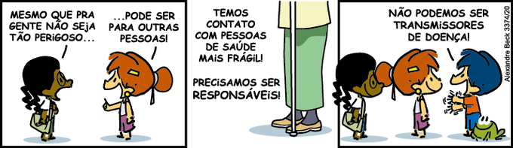
Adverbiais
Concessivas
A
Apesar de saber o conteúdo, continuarei estudando.
Admitem contrariedade ou fato inesperado ao fato principal
B
Embora tenha sido expulso da sala, não se retirou.
Sem negá-lo, sem impedí-lo
C
Continuarei estudando, mesmo que não consiga a aprovação.
7
6
8
9
As principais conjunções concessivas são
Embora
Ainda que
Mesmo que
Apesar de que
Posto que
A menos que
Conquanto
Por mais que

Slide 24
Adverbiais
Concessivas
Proporcionais
Admitem contrariedade ou fato inesperado ao fato principal
Sem negá-lo, sem impedí-lo
7
6
8
9
A
Apesar de saber o conteúdo, continuarei estudando.
B
Embora tenha sido expulso da sala, não se retirou.
C
Continuarei estudando, mesmo que não consiga a aprovação.

Slide 25
Adverbiais
As principais conjunções proporcionais são
Proporcionais
Concessivas
À medida que
À proporção que
Quanto mais...mais
Quanto menos...menos
Estabelecem relação de proporção
Qualquer alteração em uma implica alteração na outra
8
6
7
9

Slide 26
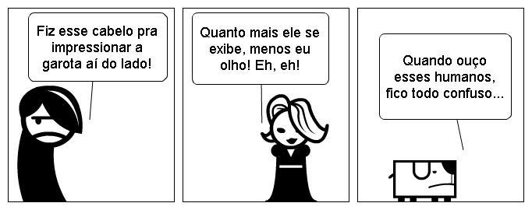
Adverbiais
Proporcionais
A
À medida que o folículo amadurece, ele produz hormônios femininos ou estrogênios.
Estabelecem relação de proporção
B
Quanto mais eu estudo, mais eu aprendo.
Qualquer alteração em uma implica alteração na outra
C
À proporção que o tempo passa, as comemorações de Natal se aproximam.
8
6
7
9
As principais conjunções proporcionais são
À medida que
À proporção que
Quanto mais...mais
Quanto menos...menos

Slide 27
Adverbiais
Proporcionais
Estabelecem relação de proporção
Qualquer alteração em uma implica alteração na outra
8
6
7
9
A
À medida que o folículo amadurece, ele produz hormônios femininos ou estrogênios.
B
Quanto mais eu estudo, mais eu aprendo.
C
À proporção que o tempo passa, as comemorações de Natal se aproximam.

Slide 28
Adverbiais
Comparativas
As principais conjunções proporcionais são
Proporcionais
À assim como
Tal como
Tanto...como
Mais que (mais do que)
Menos que (menos do que)
Menor que (menor do que)
Maior que (maior do que)
Estabelecem relação de comparação com o fato indicado pelo verbo da oração principal.
9
6
7
8

Slide 29
Adverbiais
A
Assim como eu falo rápido, ela também fala.
Comparativas
B
Sou maior que meu irmão.
Estabelecem relação de comparação com o fato indicado pelo verbo da oração principal.
C
Este prédio é menor do que aquele outro.
D
Somos muito parecidos, tal como são seus irmãos.
9
6
7
8
As principais conjunções proporcionais são
À assim como
Tal como
Tanto...como
Mais que (mais do que)
Menos que (menos do que)
Menor que (menor do que)
Maior que (maior do que)

Slide 30
